Slide 1
IN1010
UKE 4🔥🤑

Slide 2
Arv og subklasser
La oss lage et lite program om biler som bruker arv
Lage en klasse Bil
Lage en klasse Elbil som arver fra Bil

Slide 3
Klassehyriarki
Bil
Elbil

Slide 4
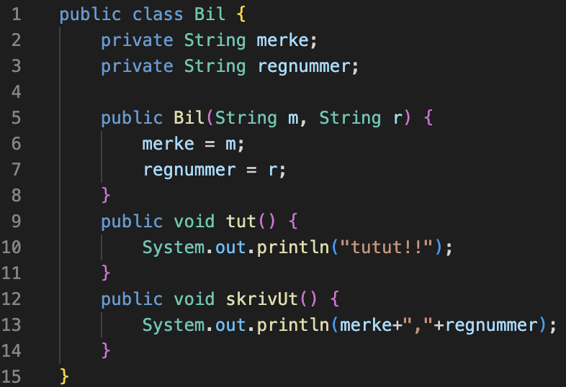
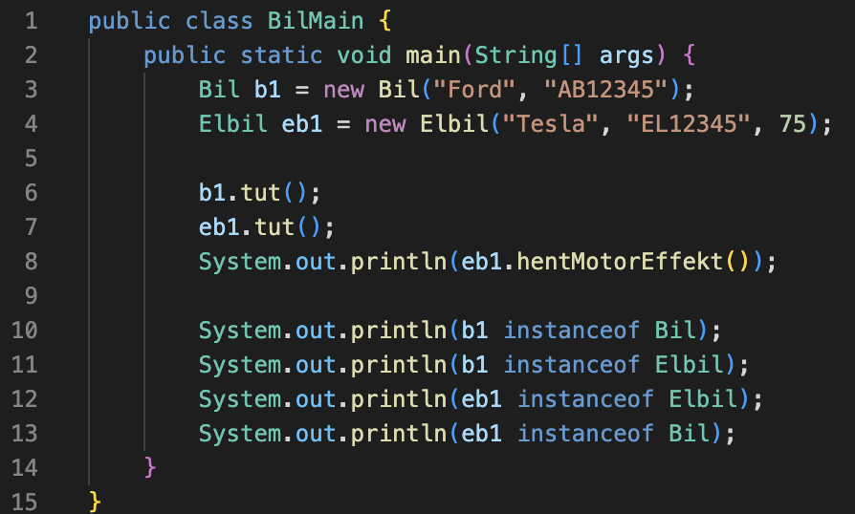
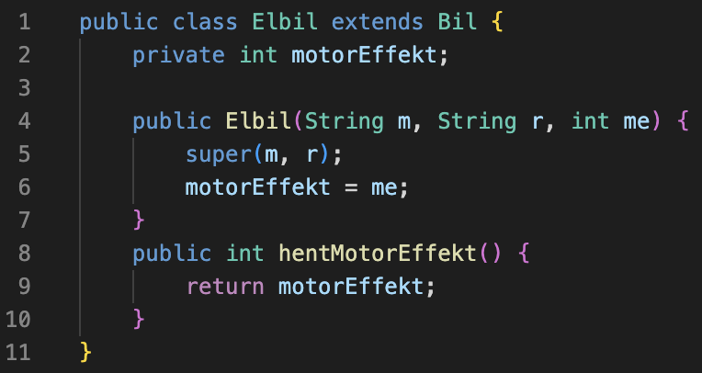

Slide 5
